Slide 1
Verkkosivut
4. Yleisön huomion säilyttäminen

Slide 2
Oppimistavoitteet
Opiskelijan osaamisedellytys moduulille: Pohjatiedoiksi suositellaan digitaalisen markkinoinnin perusteita.
Opiskelija oppii
ymmärtämään, miksi käyttäjäkokemuksen seuranta ja arviointi sekä web-analytiikka ovat tärkeitä digitaaliselle liiketoiminnalle.
seuraamaan ja arvioimaan verkkosivuston suorituskykyä ja käytettävyyttä.
käyttämään käytettävyyskyselyjä .
aloittamaan Google Analytics 4:n käytön

Slide 3
Yhteenveto koko moduulista
(mitä vaiheita opetusmateriaalissa käsitellään)
Aseta sivustollesi tavoitteet (liiketoiminnalliset tavoitteet)
Aseta tavoitteet (analytiikka)
Suunnittele sisältösi sen mukaisesti (esim. SEO, konversio, kohdentaminen, äänensävy, grafiikka jne.) (käsitellään moduulissa sisällön luominen).
Sivuston luominen (sivuston perustaminen)
Toimi sosiaalisessa mediassa ja mainosta (ei käsitellä tässä alamoduulissa).
Seuraa verkkosivustoasi:
  Mittaa verkkosivustosi suorituskykyä (analytiikka).
  Mittaa verkkosivustosi käyttäjäystävällisyys (käytettävyystesti).
Määritä Google Analytics (analytiikka)
Reagoi (käsitellään luokkakeskusteluissa)

Slide 4
Aiheet
Miksi seuranta on tärkeää?
Miksi tarvitsemme verkkoanalytiikkaa?
Miksi tarvitsemme käyttäjäkyselyjä?
Verkkosivuston käyttäjäkokemuksen seuraaminen
Sisällön luominen verkkosivustolle
Lyhyesti Google Analytics 4:stä

Slide 5
Miksi seuranta on tärkeää?
Suorituskyvyn seuranta:
Verkkoanalytiikan avulla voit mitata ja seurata verkkosivustosi suorituskykyä.
Se tarjoaa arvokasta tietoa kävijöiden käyttäytymisestä, kuten kävijöiden määrästä, heidän demografisista tiedoistaan, heidän selaamistaan sivuista ja suorittamistaan toimista verkkosivustolla.
→ auttaa ymmärtämään, miten hyvin verkkosivustosi toimii, ja tunnistamaan parannuskohteet.
Käyttäjäkokemuksen optimointi:
Verkkoanalytiikan avulla saat tietoa siitä, miten käyttäjät liikkuvat verkkosivustollasi, mitä sisältöä he pitävät arvokkaana ja missä he saattavat kohdata ongelmia.
Käytettävyystestit ja verkkosivuston sitoutumismittarit auttavat sinua analysoimaan käyttäjien käyttäytymistä. Voit tunnistaa mahdollisuuksia parantaa käyttäjäkokemusta, parantaa verkkosivuston navigointia ja optimoida sisällön sijoittelua.
Konversio-optimointi:
Tarjoaa tietoja konversioasteista, kuten niiden kävijöiden prosenttiosuudesta, jotka tekevät haluttuja toimia, kuten ostoksen tekemisen, lomakkeen täyttämisen tai uutiskirjeen tilaamisen.
Analysoimalla konversiosuppiloita, tunnistamalla pullonkauloja ja tekemällä käytettävyystestejä voit tehdä tietoon perustuvia optimointeja konversiolukujen nostamiseksi ja liiketoiminnan kokonaistulosten parantamiseksi.
Notes:
Web-analytiikka tarjoaa arvokkaita tietoja, jotka auttavat sinua ymmärtämään yleisöäsi, optimoimaan verkkosivustosi, parantamaan konversioastetta ja tekemään tietoon perustuvia päätöksiä. Se on ratkaisevan tärkeä väline verkkoläsnäolosi suorituskyvyn ja tehokkuuden mittaamisessa ja parantamisessa.
Konversio-optimointi (CRO) tarkoittaa järjestelmällistä prosessia, jolla pyritään lisäämään niiden verkkosivuvierailijoiden prosenttiosuutta, jotka tekevät halutun toiminnon, kuten tekevät ostoksen, täyttävät lomakkeen, tilaavat uutiskirjeen tai käyttävät tiettyä elementtiä verkkosivulla. CRO:n tavoitteena on maksimoida verkkosivuston tehokkuus parantamalla sen konversioastetta ja saamalla kävijät tekemään enemmän arvokkaita toimia.

Slide 6
Miksi seuranta on tärkeää?
Markkinointikampanjan tehokkuus:
Verkkoanalytiikka auttaa mittaamaan markkinointikampanjoiden tehokkuutta.
Seuraamalla backlinkien lähteitä, avainsanoja ja aloitussivujen suorituskykyä voit määrittää, mitkä markkinointikanavat ja -strategiat tuottavat eniten liikennettä ja konversioita.
→ seurannan avulla voit kohdentaa resursseja tehokkaammin ja optimoida markkinointitavoitteita.
Tietoon perustuva päätöksenteko:
Analytiikka tarjoaa kvantitatiivista tietoa päätöksentekoprosessin tueksi.
Auttaa tunnistamaan trendejä, toimintamalleja ja kasvumahdollisuuksia.
→ voidaan tehdä tietoon perustuvia päätöksiä verkkosivuston parannuksista, sisältöstrategioista, markkinointialoitteista ja resurssien jakamisesta.
Notes:
Web-analytiikka tarjoaa arvokkaita tietoja, jotka auttavat sinua ymmärtämään yleisöäsi, optimoimaan verkkosivustosi, parantamaan konversioastetta ja tekemään tietoon perustuvia päätöksiä. Se on ratkaisevan tärkeä väline verkkoläsnäolosi suorituskyvyn ja tehokkuuden mittaamisessa ja parantamisessa.
Konversio-optimointi (CRO) tarkoittaa järjestelmällistä prosessia, jolla pyritään lisäämään niiden verkkosivuvierailijoiden prosenttiosuutta, jotka tekevät halutun toiminnon, kuten tekevät ostoksen, täyttävät lomakkeen, tilaavat uutiskirjeen tai käyttävät tiettyä elementtiä verkkosivulla. CRO:n tavoitteena on maksimoida verkkosivuston tehokkuus parantamalla sen konversioastetta ja saamalla kävijät tekemään enemmän arvokkaita toimia.

Slide 7
"Kaikki, mitä teet mittaamatta tuloksia, on vain harrastus."

Slide 8
Jos et mittaa sivustosi kävijämääriä, et voi tietää, miten hyvin se toimii.
  Sivusto ei toimi koskaan täysin tavoitteiden mukaan heti julkaisun jälkeen.
  Verkkomarkkinointi vaatii jatkuvaa kehittämistä ja iterointia.
  Markkinoiden trendit ja käyttäytyminen muuttuvat jatkuvasti.
  Markkinoijan omat tavoitteet muuttuvat.
  .....

Slide 9
Miksi tarvitsemme verkkoanalytiikkaa?
Notes:
Lue lisää analytiikasta moduulista 5. Digitaalinen analytiikka ja seuranta

Slide 10
Yleisiä oivalluksia, joita tavoitella
Mitkä ovat yrityksen kohderyhmät?
Ikä, sijainti, kiinnostuksen kohteet
Mitä kanavia olisi käytettävä tämän kohderyhmän tavoittamiseksi?
esim. Facebook, Google
Minkälaista sisältöä verkkosivustolle olisi luotava käyttäjien houkuttelemiseksi?
blogikirjoituksia, tietoa palveluista, osto-oppaita jne.
Mitkä ovat yrityksen ja verkkosivuston tavoitteet ja mitä toimia käyttäjien on tehtävä verkkosivustolla?
esim. ostoksen tekeminen verkkokaupassa, yhteydenotto yritykseen, sisällön lukeminen.
Mitkä markkinointistrategiat ohjaavat liikennettä verkkosivustolle?
esim. videomainokset, Instagram-mainonta, vaikuttajayhteistyö.
Notes:
Tarvitsemmeko tätä arkkia

Slide 11
Joitakin esimerkkejä:
Sivuston tavoitteet ja niiden mittaaminen
Tavoite
Toimenpide
Anna ihmisten tietää, että olet olemassa?
  Houkuttele sivustollesi
Varmista, että ihmiset tietävät, mitä yrityksesi tekee?
  Mikrokonversio
Varmista, että ihmiset tietävät uudesta tuotteestasi?
  Makrokonversio
Kerää sähköpostiosoitteita potentiaalisilta asiakkailta?
  Uskolliset asiakkaat
Sivustollasi vierailleiden henkilöiden määrä
Kuinka kauan ihmiset viipyivät sivulla, jossa kerroit yrityksestäsi.
Niiden ihmisten määrä, jotka kävivät sivulla, jossa näytit uuden tuotteesi.
Palaavat kävijät, uutiskirjeen tilaajat
Notes:
Web-analytiikan avulla voit mitata, saavutetaanko tavoitteesi.

Slide 12
Mitä mitata?
Kuinka monta ihmistä on vieraillut sivustollasi?
Mistä he tulivat sivustollesi?
    Hakukone
    Sosiaalinen media
    Linkki toiselta sivustolta
    jne.
Millä sivuilla he kävivät?
Kuinka kauan he viipyivät sivuilla?
Skrollaavatko he sivujasi alaspäin?
Miltä sivulta he lähtivät pois sivustolta?
Tapahtuiko konversio?
Ovatko he palaavia kävijöitä?

Slide 13

Onko 200 kävijää paljon?
Lähde: https://unsplash.com/photos/LDcC7aCWVlo

Slide 14
Esimerkki - haluat 20 uutta tilausta kuukaudessa
 | Tavoitteen saavuttamiseksi | 20 uutta tilausta kuukaudessa
Olettaen, että 50 % tarjouksistasi hyväksytään | Tarvitset | 40 uutta pätevää tarjousta
Oletetaan, että 40 % uusista kontakteista haluaa tarjouksen. | Tarvitset | 100 uutta kontaktia (sähköpostiosoitteita)
Olettaen, että konversioaste on 50 prosenttia | Tarvitset | 200 uutta kävijää sivustollesi
Notes:
Tätä logiikkaa sinun on käytettävä, kun asetat tavoitteita sivustollesi/sivuillesi.

Slide 15
Miksi tarvitsemme käyttäjätutkimuksia?
Notes:
Lue lisää analytiikasta moduulista 5. Digitaalinen analytiikka ja seuranta

Slide 16
Analytiikka kertoo, mitä verkkosivustollasi tapahtuu, mutta ihmisten tehtävänä on analysoida, miksi, mitä toimia kannattaa toteuttaa ja miten saatuja tietoja hyödynnetään.

Slide 17
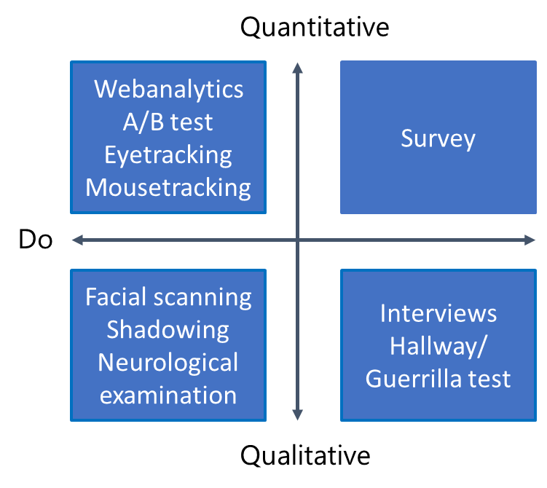
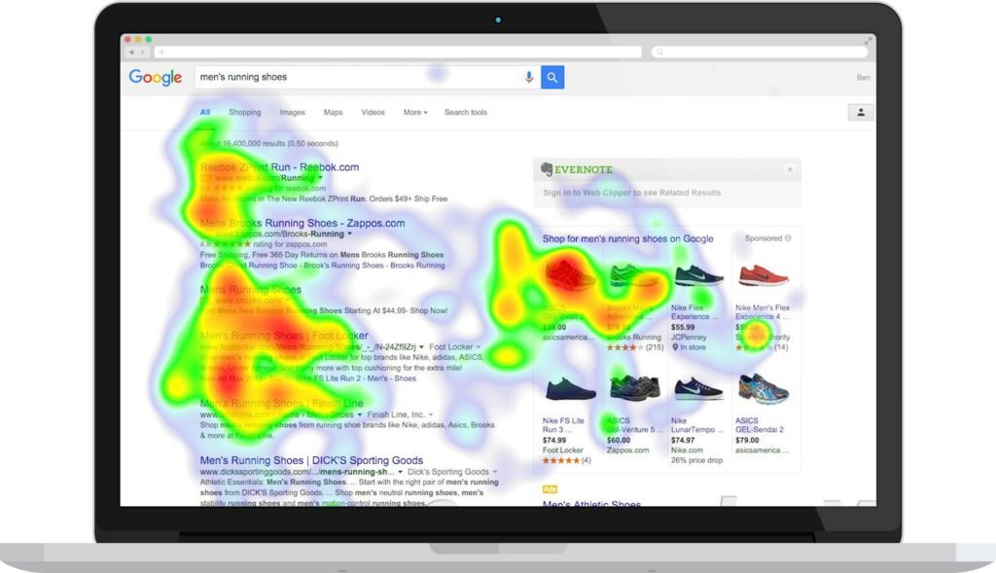
Tutustu analytiikkaan: tutki verkkosivustosi laatua
Say
Notes:
Täältä näet esimerkkejä erilaisista tutkimusmenetelmistä.
Lisäksi näet esimerkin lämpökartasta.
Esimerkiksi Hotjar-ohjelma luo tällaisia lämpökarttoja.
Mitä näet:
Kuinka pitkälle kävijät vierittävät sivua alaspäin
Mitä kävijät klikkaavat
Mitä ei-klikattavaa sisältöä kävijät klikkaavat
Mikä herättää huomiota tai mikä häiritsee kävijää?

Slide 18
Keskity “tärkeimpiin tehtäviin”
Gerry McGovern:
Jokaisella verkkosivustolla on pieni joukko tehtäviä, jotka tuottavat valtavasti arvoa. Nämä ovat tärkeimmät tehtävät (engl. top tasks)
Jokaisella verkkosivustolla on suuri joukko pieniä tehtäviä.
  Huolellisesti hoidettuna näillä tehtävillä on potentiaalia tuottaa arvoa, mutta niillä on myös todellista potentiaalia tuhota arvoa olemalla tärkeimpien tehtävien tiellä.
Hallitse tärkeimpiä tehtäviä, älä sisältöä tai teknologiaa.
  Keskity auttamaan asiakasta suorittamaan tärkeimmät tehtävät mahdollisimman nopeasti ja helposti.
Notes:
Lähde Gerry McGovern vieraiden pitkä kaula

Slide 19
Tärkeimmät tehtävät -kysely
Tärkeimmät tehtävät ovat olennaisimpia tehtäviä, joita kävijä haluaa suorittaa verkkosivustolla.
→ Miksi kävijä tulee verkkosivustollesi?
Gerry McGovernin mukaan verkkosivuston sadasta tehtävästä viisi tehtävää saa 25 prosenttia huomiosta.
→ Nämä ovat kävijöiden mukaan sivuston tärkeimmät tehtävät.
Menetelmä tärkeimpien tehtävien tutkimiseksi:
Käytettävyystesti (kuinka helppoa tehtävien suorittaminen on?)
Kyselyt (mikä oli vierailun tarkoitus?)

Slide 20

Käytettävyystestaus
Käytettävyystesti on laadullinen tutkimusmenetelmä, jolla arvioidaan digitaalisen tuotteen (esim. verkkosivuston tai sovelluksen) käyttäjäystävällisyyttä.
Tässä testissä osallistujat suorittavat tehtäviä prototyyppivaiheen tai valmiilla verkkosivustolla. Testattavat tehtävät ovat verkkosivuston tavoitteiden mukaisia.
Tehtävissä osallistujat suorittavat sivuston tärkeimmät tehtävät.
Miten se toimii:
Testin aikana osallistuja suorittaa useita tehtäviä tietokoneen tai muun näytön ääressä.
Testistä tehdään videotallenteita, ja myös silmien liikkeet saatetaan tallentaa (silmänliikeseuranta).
Tehtäviä suorittaessaan osallistujat mainitsevat ääneen turhautumisensa, kommenttinsa tai kysymyksensä.
Tällä tavoin heidän käyttäytymisensä lisäksi myös taustalla olevat ajatukset ja mahdolliset turhautumiset tulevat läpinäkyviksi.
Testi päättyy lyhyeen kyselylomakkeeseen.

Slide 21
Esimerkki käytettävyystestistä
Otetaan esimerkiksi matkatoimiston tai lentoyhtiön verkkosivusto.
Sopivien tehtävien löytämiseksi on tärkeää määrittää ensin verkkosivuston tavoitteiden perusteella, mitkä ovat tärkeimmät tehtävät, jotka kävijän on pystyttävä suorittamaan.
Matkatoimiston tai lentoyhtiön verkkosivusto: Mitkä ovat tärkeimmät tehtävät, jotka kävijä haluaa suorittaa?
Tärkeimpiä tehtäviä mm.: Matkakohteiden ja hintojen etsiminen, lippujen ostaminen, varauksen muuttaminen tai peruuttaminen.
Mahdollisia em. tärkeimpiin tehtäviin liittyviä käytettävyyttä mittaavia tehtäviä ovat:
1. Varaa halvin matka Amsterdamista Milanoon noin 21. toukokuuta 2025.
2. Ota selvää, miten voit ottaa matkavakuutuksen lippujen ostamisen jälkeen.
3. Selvitä, mille Lontoon lentoasemille voit lentää Amsterdamista.
4. Selvitä, miten voit muuttaa matkasi Milanoon siten, että lähtöpäivä on noin 21. kesäkuuta sijasta 21. toukokuuta.
5. Ota yhteyttä asiakaspalveluun.

Slide 22
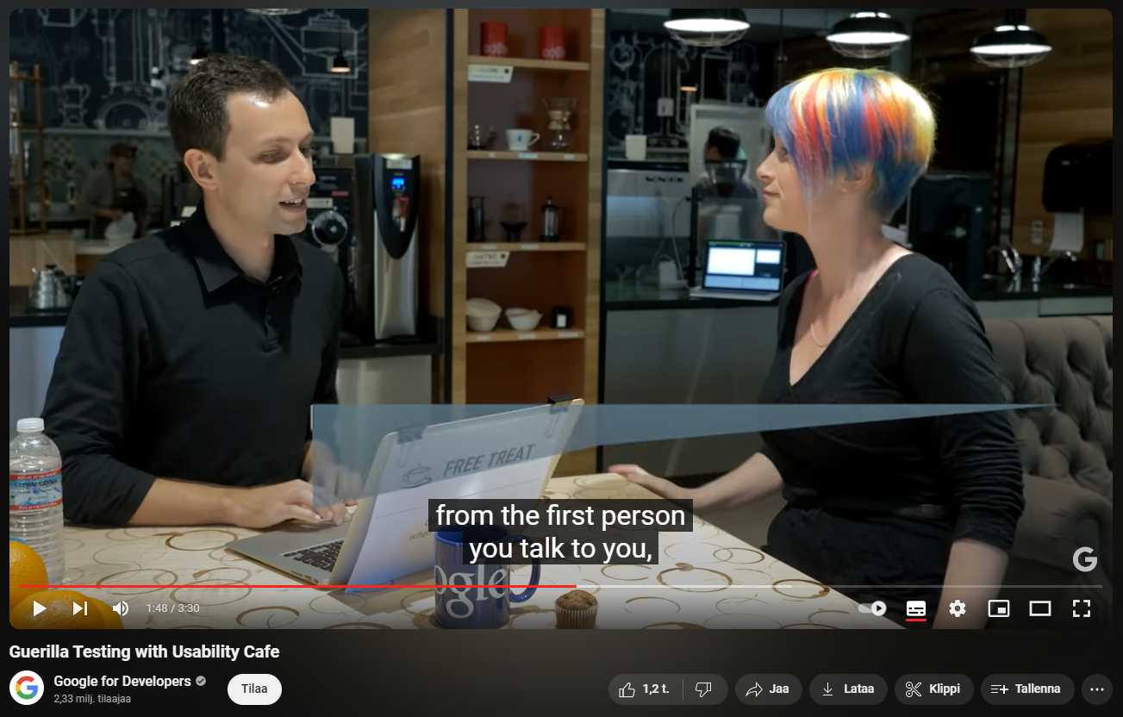
Käytettävyystestaus: miten se toimii?
https://www.youtube.com/watch?v=0YL0xoSmyZI
Notes:
https://www.youtube.com/watch?v=0YL0xoSmyZI

Slide 23

Luentotehtävä: Käytettävyystestaus
Jatka ensimmäisellä luennolla aloitettua tehtävää (Tehtävä 1) (vaihtoehto: opettaja valitsee verkkosivuston)
Jokainen ryhmä:
Määrittelee verkkosivustonsa tärkeimmät tehtävät.
Luo luettelon kävijän vaiheista, jotka liittyvät näihin tehtäviin.
Yhdistä kaksi ryhmää:
Opiskelijat yhdestä ryhmästä suorittavat toisen ryhmän tärkeimmät tehtävät, minkä jälkeen ryhmät vaihtavat paikkoja.
Tehtäviä kehittäneen ryhmän tehtävät:
Tarkkailevat ja tekevät muistiinpanoja testin aikana.
Arvioivat lopuksi: Kuinka helposti asiat sujuivat, mihin testiryhmä törmäsi?

Slide 24
Hyvän verkkosivuston perusta:
Navigointirakenne
Verkkosivustolla halutaan, että kohderyhmä löytää tiedot nopeasti ja helposti. Käytännössä intuitiivisen navigoinnin kehittäminen osoittautuu kuitenkin melko vaikeaksi.
Jos verkkosivuston kävijät eivät löydä etsimäänsä tietoa, navigointirakennetta ei ole mietitty riittävästi suunnittelun aikana.
Tuloksena on ärsyyntyneitä kävijöitä ja kävijöitä, jotka poistuvat nopeasti verkkosivustolta.

Slide 25
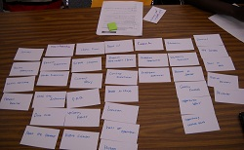
Verkkosivuston rakenteen korttienlajittelu (card sorting)
Usein käytettävyystestin aikana käy ilmi, että käyttäjät eksyvät pää- ja alanavigointivalikoissa, koska sisältö ei ole "loogisessa paikassa" tai sillä on käyttäjän mielestä "outo nimi".
Korttienlajittelua voidaan käyttää, jos aiemmat käyttäjätestit osoittavat, että käyttäjä ei pidä sivuston ulkoasua loogisena.
Korttienlajittelu on menetelmä, jolla määritetään verkkosivuston optimaalinen ulkoasu.
Notes:
Yksi syy tähän on se, että navigointi suunnitellaan usein vain yrityksen sisäisestä näkökulmasta ja yrityksen työntekijöiden tietämyksen perusteella.

Slide 26
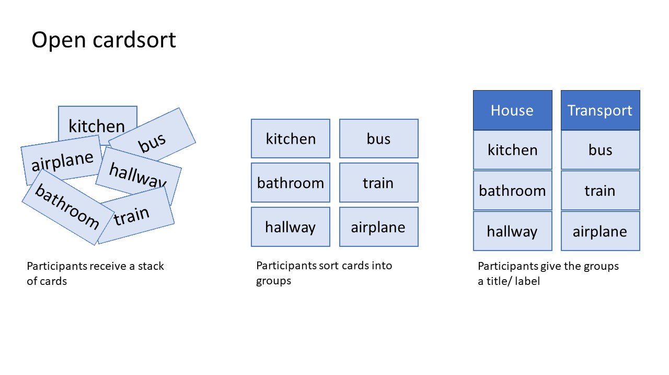
Korttien lajittelu: miten se toimii?
Closed cardsort
Huom:
Avoin (open cardsort) tarkoittaa, että käyttäjät määrittelevät myös ryhmien otsikot ja siten myös päänavigaation ulkoasun.
Suljetun korttilajittelun (closed cardsort) avulla päänavigointi on jo vahvistettu.

Slide 27

Luentotehtävä: Verkkosivuston rakenteen korttienlajittelu
Luo kortit jokaiselle verkkosivuston sivulle tai aiheelle.
Pyydä kahta muuta ryhmää suorittamaan korttienlajittelusessio käyttäen korttipinoa ja järjestämällä kortit ryhmiin, jotka heidän mielestään muodostavat järkevän kokonaisuuden.
Tarvittaessa osallistujat voivat myös muuttaa korttien nimiä. Tavoitteena on, että korttien ryhmittelyllä syntyy navigaatiorakenne/layout, joka heidän mielestään on toimiva.
Osallistujat voivat työskennellä yksilöinä tai pareittain.

Slide 28
Kotitehtävä (Tehtävä 5):
Käytettävyystutkimuksen yhteenveto
Käsittele käytettävyystutkimuksen tulokset. Yritä vastata seuraaviin kysymyksiin:
Kuinka helppoa vierailijan on saavuttaa tavoitteet?
Millainen sivuston asiakaskokemus on?
Onko verkkosivuston vierailijakokemus positiivinen?
Laadi luettelo verkkosivuston parannusehdotuksista käytettävyystestin perusteella.
Verkkosivuston rakenteen korttienlajittelu
Käsittele korttienlajittelusession tulokset.
Laadi uusi navigointiratkaisu verkkosivustoasi varten.

Slide 29
Lyhyesti Google Analytics 4:sta

Slide 30
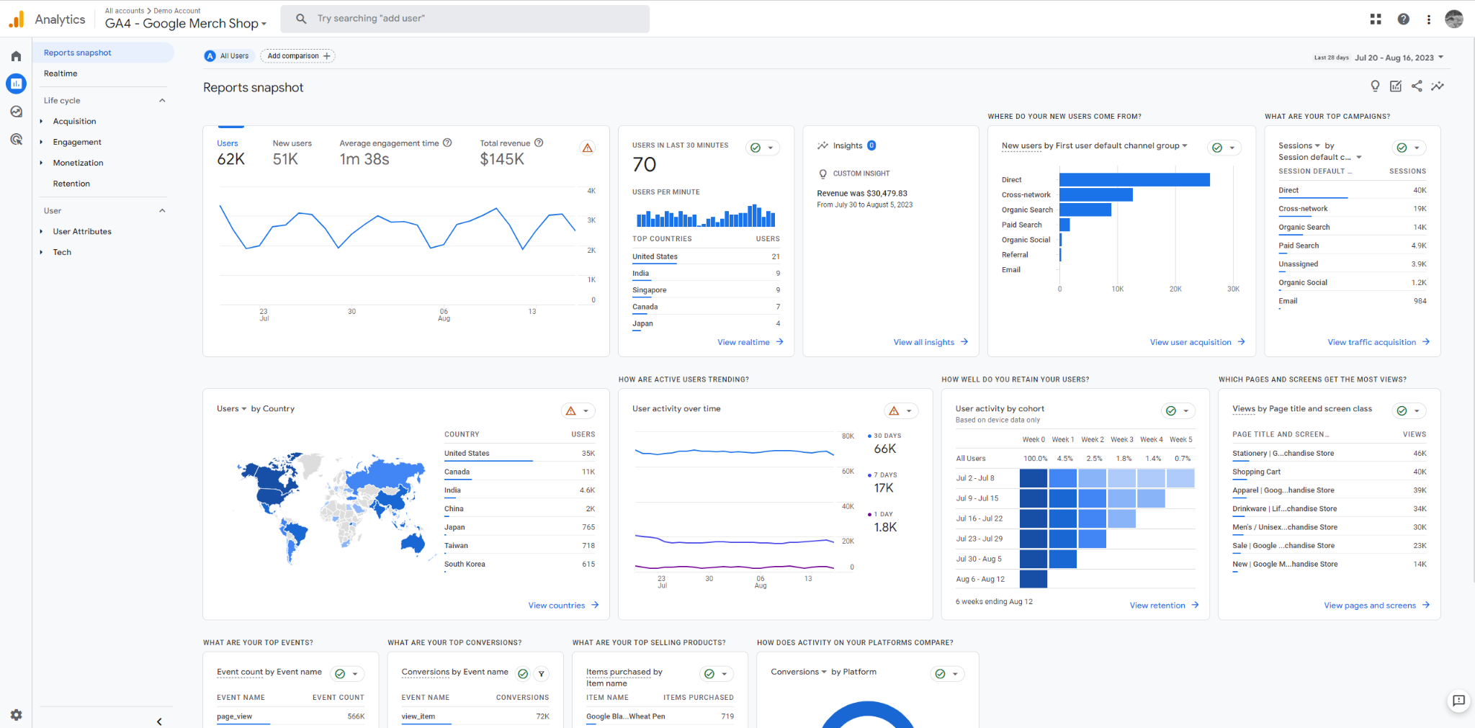
Mikä on Google Analytics?
Google Analytics on Googlen tarjoama ilmainen web-analytiikkatyökalu, joka auttaa verkkosivustojen omistajia ja markkinoijia seuraamaan verkkosivustojensa suorituskykyä ja ymmärtämään kävijöiden käyttäytymistä.
Analyticsin avulla voit seurata esim. seuraavia asioita:
Verkkosivujen liikenne ja kävijämäärät
Käyttäjien käyttäytyminen verkkosivustolla
Verkkosivuston suorituskyky eri alustoilla
Markkinointitoimien vaikutus verkkosivuston kävijöihin

Slide 31

Google Analytics Demo-tili
Aloita Google Analytics 4:n oppiminen Googlen demotilillä:
"Google Analytics -demotili on täysin toimiva Google Analytics -tili, jota kuka tahansa Googlen käyttäjä voi käyttää. Se sisältää yhden Universal Analytics -ominaisuuden ja kaksi Google Analytics 4 -ominaisuutta. Demotili on erinomainen tapa tarkastella todellisia yritystietoja ja kokeilla Google Analyticsin ominaisuuksia."
https://support.google.com/analytics/answer/6367342#zippy=%2Csis%C3%A4llys
Notes:
Tarvitset Google-tilin päästääksesi demotilille.
https://support.google.com/analytics/answer/6367342#zippy=%2Csis%C3%A4llys

Slide 32
Vastuuvapauslauseke
DEMS-materiaalin tavoitteena on parantaa digitaalisen markkinoinnin taitoja korkea-asteen koulutuksessa ja ymmärtää organisaatioiden keskeiset tarpeet. Käytettävissäsi on laajat diasarjat, joissa on luokkatehtäviä ja -aktiviteetteja sekä yksityiskohtaiset käyttöohjeet opettajalle.
Huomautus: Materiaali sisältää internetistä haettuja sisältöjä ja kuvioita, joten siihen voi tulla muutoksia. Lähteet on ilmoitettu reilun käytön sääntöjen mukaisesti. Kustantajan vastuu rajoittuu alkuperäiseen aineistoon, joka on tallennettu osoitteeseen www.dems.pro. Kaikki aineisto on tuotettu vapaaseen käyttöön ja Erasmus+:n osarahoittamana. Euroopan komissio ei vastaa julkaisun sisällöstä.

